Slide 1

Coding Dojo 9
Kata Gilded Rose (refresh)
Refactoring

Slide 2
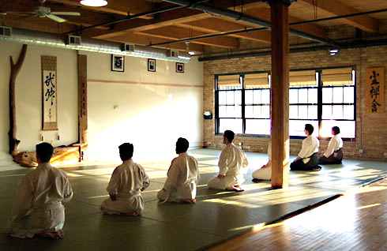

Antes de empezar (Introducción)
Lugar donde nos reunimos para practicar y entrenar buenas formas de programación.
Lugar donde se reúne la gente para practicar y entrenar artes marciales.

Slide 3
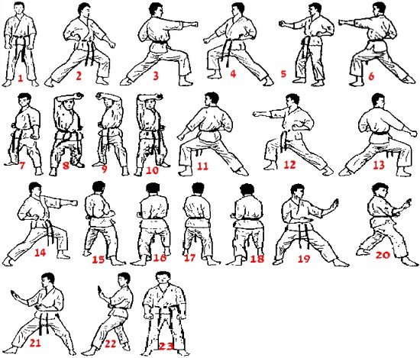
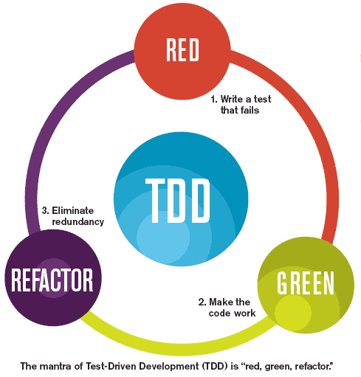
Antes de empezar (Introducción)
Ejecutan Katas para aprender los movimientos y las técnicas.
Desarrollamos Katas usando metodología TDD

Slide 4
Antes de empezar (Refactor)
“Cambios en el código para hacerlo más fácil de entender y más barato de modificar, sin alterar su comportamiento observable”
- Martin Fowler -

Slide 5
Antes de empezar (Basic smells)
COMMENTS
MAGIC NUMBER
LONG METHOD
DUPLICATE METHOD
LARGE CLASS
LONG PARAMETER LIST
https://refactoring.guru/refactoring/smells
Notes:
Refactor (Basic Smells) -> Smells de implementación

Slide 6
Antes de empezar (Basic smells - Refactors)
EXTRACT CLASS
INTRODUCE EXPLAINING VARIABLE
EXTRACT METHOD
REMOVE ASSIGMENTS TO PARAMETER
SELF ENCAPSULATE FIELDS
INLINE METHODS
ENCAPSULATE COLLECTIONS
https://refactoring.guru/refactoring/smells
Notes:
Refactor (Basic Principles)
EXTRACT CLASS
INTRODUCE EXPLAINING VARIABLE -> Variables que sean semanticas, que se auto expliquen
EXTRACT METHOD
REMOVE ASSIGMENTS TO PARAMETER -> No modificar los parametros de las funciones, utilizar parametros temporales para ello
SELF ENCAPSULATE FIELDS -> No utilizar los fields directamente sino usar sus getters y setters DENTRO DE LAS CLASES PROPIAS
INLINE METHODS
ENCAPSULATE COLLECTIONS -> No devolver directamente la colección sino implementar métodos para add y remove

Slide 7
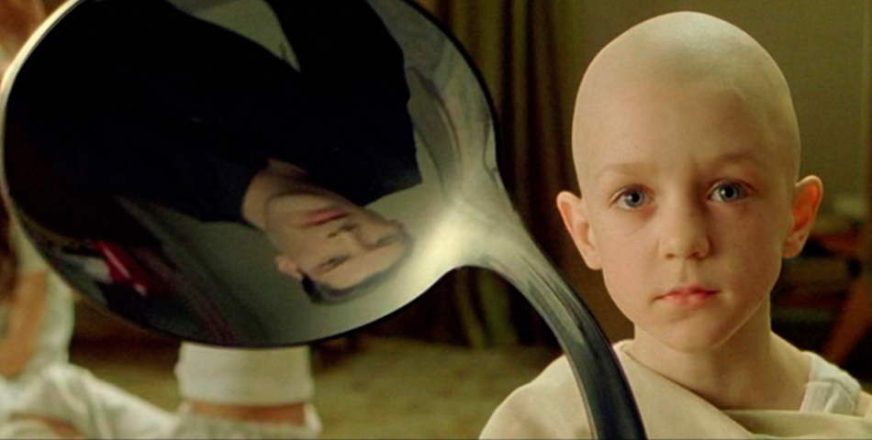
Notes:
Cuando empezamos a dominar los smells básicos y aplicar los principios para eliminarlos, empezamos a ver más allá y detectar nuevos smells.
Vemos más allá de la realidad.

Slide 8
Antes de empezar (Design smells)
SWITCHS
PRIMITIVE OBSESSION
MESSAGE CHAINS
SPECULATIVE GENERALIZATION
DATA CLUMPS
FEATURE ENVY
https://refactoring.guru/refactoring/smells
Notes:
Refactor (Design Smells) -> Smells de diseño, más complejos.
SWITCHS
PRIMITIVE OBSESSION ->
MESSAGE CHAINS -> Llamadas encadenadas a().b().c() -> deberían tratarse como delegate methods
SPECULATIVE GENERALIZATION -> Funcionalidad por si acaso, para el futuro
DATA CLUMPS -> Colecciones de datos que viajan siempre juntas como X,Y en lugar de viajar como un objeto encapsulado
FEATURE ENVY -> Accesos a datos ajenos más frecuentemente que a datos propios, debería extraerse como método

Slide 9
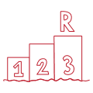
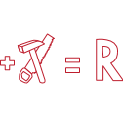
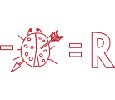
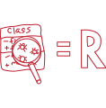
Antes de empezar (Refactor, ¿cuándo?)
https://refactoring.guru/refactoring/smells
Notes:
No podemos ponernos a refactorizar todo el código, hay proyectos que ya están empezados, son muy grandes, no tienen tests, etc.
Tenemos que refactorizar poco a poco:
Al introducir nuevas funcionalidades -> Se construyen los jUnits y se refactoriza
Al corregir bugs -> Se construyen los jUnits y se refactoriza
En los code reviews al final del sprint, o cuando revisamos las evidencias del Sonar.
Catálogo de smells en https://refactoring.guru/refactoring/smells

Slide 10
A refactorizar!
Kata Gilded Rose

Slide 11
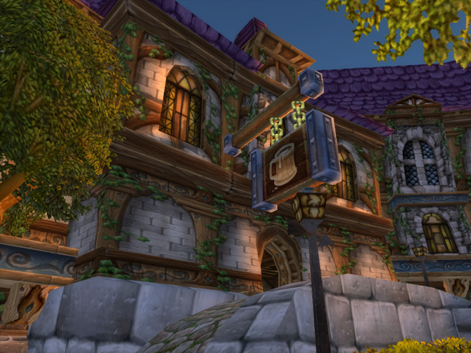
Gilded Rose (Enunciado)
Bienvenido al equipo de Gilded Rose. Como quizá sabes, somos una pequeña posada ubicada estratégicamente en una prestigiosa ciudad, atendida por la amable Allison. También compramos y vendemos mercadería de alta calidad. Por desgracia, nuestra mercadería va bajando de calidad a medida que se aproxima la fecha de venta.
Tenemos un sistema instalado que actualiza automáticamente el inventario. Este sistema fue desarrollado por un muchacho con poco sentido común llamado Leeroy, que ahora se dedica a nuevas aventuras. Por suerte, Leeroy implementó un sistema de tests muy meticuloso.
Tu tarea es agregar una nueva característica al sistema para que podamos comenzar a vender una nueva categoría de items.

Slide 12
Gilded Rose (Enunciado)
Vamos a introducir el sistema:
Todos los artículos (Item) tienen una propiedad sellIn que denota el número de días que tenemos para venderlo
Todos los artículos tienen una propiedad quality que denota cuan valioso es el artículo
Al final de cada día, nuestro sistema decrementa ambos valores para cada artículo mediante el método updateQuality
Bastante simple, ¿no? Bueno, ahora es donde se pone interesante.

Slide 13
Gilded Rose (Enunciado)
Una vez superado el sellIn de venta, la quality se degrada al doble de velocidad
La quality de un artículo nunca es negativa
La quality de un artículo nunca es mayor a 50
El artículo ”Aged brie” incrementa su quality a medida que se pone viejo
Su quality aumenta en 1 unidad cada día
Cuando caduca su quality aumenta 2 unidades por día
El artículo ”Sulfuras, Hand of Ragnaros”, siendo un artículo legendario, no modifica su sellIn ni degrada su quality
El artículo ”Backstage Passes”, como el queso brie, incrementa su quality a medida que sellIn se aproxima
si faltan 10 días o menos para el concierto, quality se incrementa en 2 unidades
si faltan 5 días o menos, quality se incrementa en 3 unidades
Al vencimiento del sellIn su quality cae a 0

Slide 14
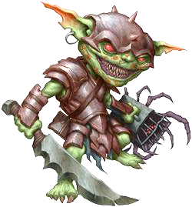
Gilded Rose (Enunciado)
Requerimiento
Hace poco contratamos a un proveedor de artículos conjurados mágicamente y por tanto necesitamos una ampliación de nuestra aplicación.
Los artículos ”Conjured” degradan su calidad 2 unidades al día.
Siéntete libre de realizar cualquier cambio al método updateQuality y agregar el código que sea necesario, mientras que todo siga funcionando correctamente.
Sin embargo, no alteres el objeto Item ni sus propiedades ya que pertenecen
al goblin de la posada, que en un ataque de ira te puede liquidar de un golpe.

Slide 15
Gilded Rose (TDD)
Notes:
Resumiendo, vamos a hacer una serie de Katas mensuales, donde aplicar refactoring usando TDD y aprender que es lo que NO se debe hacer en código.

Slide 16


Slide 17
Advanced Refactoring (Design smells)
Feature Envy
GildedRose
items
isAgedBrie
decreaseSellIn
isSulfuras
isPasses
updateQuality
increaseQuality
…
decreaseQuality
Item
name
sellIn
quality
Notes:
Refactor (Design Smells) -> Smells de diseño, más complejos.
SWITCHS
PRIMITIVE OBSESSION ->
MESSAGE CHAINS -> Llamadas encadenadas a().b().c() -> deberían tratarse como delegate methods
SPECULATIVE GENERALIZATION -> Funcionalidad por si acaso, para el futuro
DATA CLUMPS -> Colecciones de datos que viajan siempre juntas como X,Y en lugar de viajar como un objeto encapsulado
FEATURE ENVY -> Accesos a datos ajenos más frecuentemente que a datos propios, debería extraerse como método

Slide 18
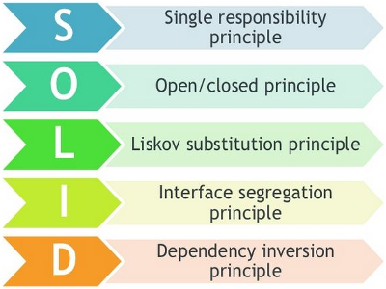
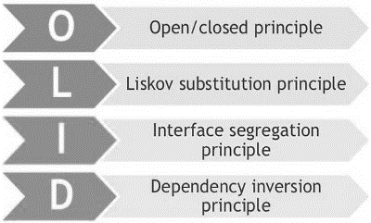
Advanced Refactoring (Design smells)
Feature Envy
GildedRose
items
isAgedBrie
decreaseSellIn
isSulfuras
isPasses
updateQuality
increaseQuality
…
decreaseQuality
Item
name
sellIn
quality
Notes:
Refactor (Design Smells) -> Smells de diseño, más complejos.
SWITCHS
PRIMITIVE OBSESSION ->
MESSAGE CHAINS -> Llamadas encadenadas a().b().c() -> deberían tratarse como delegate methods
SPECULATIVE GENERALIZATION -> Funcionalidad por si acaso, para el futuro
DATA CLUMPS -> Colecciones de datos que viajan siempre juntas como X,Y en lugar de viajar como un objeto encapsulado
FEATURE ENVY -> Accesos a datos ajenos más frecuentemente que a datos propios, debería extraerse como método

Slide 19
Advanced Refactoring (Design smells)
Item
name
sellIn
quality
isSulfuras
isPasses
isAgedBrie
decreaseSellIn
decreaseQuality
increaseQuality
…
updateQuality
GildedRose
items
updateQuality
Notes:
Refactor (Design Smells) -> Smells de diseño, más complejos.
SWITCHS
PRIMITIVE OBSESSION ->
MESSAGE CHAINS -> Llamadas encadenadas a().b().c() -> deberían tratarse como delegate methods
SPECULATIVE GENERALIZATION -> Funcionalidad por si acaso, para el futuro
DATA CLUMPS -> Colecciones de datos que viajan siempre juntas como X,Y en lugar de viajar como un objeto encapsulado
FEATURE ENVY -> Accesos a datos ajenos más frecuentemente que a datos propios, debería extraerse como método

Slide 20
Advanced Refactoring (Design smells)
Switchs
Item
private void updateQualityItem(Item item) {
if (isSulfuras(item))
return;
else if (isBackstage(item))
updateQualityBackstage(item);
else if (isAgedBrie(item))
increaseQuality(item);
else if (isConjuredItem(item))
decreaseQuality(item, QUALITY_STEP * 2);
else
decreaseQuality(item);
}
private void updateSellIn(Item item) {
if (isSulfuras(item))
return;
item.setSellIn(item.getSellIn() - SELLIN_STEP);
}
private void checkSellInExpired(Item item) {
if (sellInNotExpired(item))
return;
if (isAgedBrie(item))
increaseQuality(item);
else if (isBackstage(item))
dropQuality(item);
else
decreaseQuality(item);
}
Notes:
Refactor (Design Smells) -> Smells de diseño, más complejos.
SWITCHS
PRIMITIVE OBSESSION ->
MESSAGE CHAINS -> Llamadas encadenadas a().b().c() -> deberían tratarse como delegate methods
SPECULATIVE GENERALIZATION -> Funcionalidad por si acaso, para el futuro
DATA CLUMPS -> Colecciones de datos que viajan siempre juntas como X,Y en lugar de viajar como un objeto encapsulado
FEATURE ENVY -> Accesos a datos ajenos más frecuentemente que a datos propios, debería extraerse como método

Slide 21
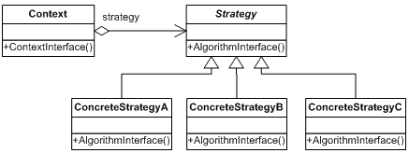
Advanced Refactoring (Design smells)
Strategy Pattern
El patrón ‘Strategy’ tiene sentido cuando nos
encontramos un escenario en el que para conseguir
un objetivo, existen diferentes estrategias para lograrlo.
Como se implementa:
El contexto utiliza una clase donde se define el método o métodos generales y la implementación más generalista
Cada una de las diferentes estrategias, extienden esa clase padre e implementan su propia estrategia concreta
Si aparece una nueva estrategia, tan solo hay que añadir una nueva clase que herede de la genérica e implementar esa estrategia concreta.

Slide 22
Advanced Refactoring (Design smells)
Item
SulfurasItem
AgedBrieItem
BackstageItem
ConjuredItem
private void updateQualityItem() {
}
private void updateSellIn() {
}
private void checkSellInExpired() {
}
private void updateQualityItem() {
increaseQuality(item);
}
private void updateSellIn() {
item.setSellIn(item.getSellIn() - SELLIN_STEP);
}
private void checkSellInExpired() {
increaseQuality(item);
}
private void updateQualityItem() {
updateQualityBackstage(item);}
private void updateSellIn() {
item.setSellIn(item.getSellIn() - SELLIN_STEP);
}
private void checkSellInExpired() {
dropQuality(item);
}
private void updateQualityItem() {
decreaseQuality(item, QUALITY_STEP * 2);
}
private void updateSellIn() {
item.setSellIn(item.getSellIn() - SELLIN_STEP);
}
private void checkSellInExpired() {
decreaseQuality(item, QUALITY_STEP * 2);
}
Notes:
Refactor (Design Smells) -> Smells de diseño, más complejos.
SWITCHS
PRIMITIVE OBSESSION ->
MESSAGE CHAINS -> Llamadas encadenadas a().b().c() -> deberían tratarse como delegate methods
SPECULATIVE GENERALIZATION -> Funcionalidad por si acaso, para el futuro
DATA CLUMPS -> Colecciones de datos que viajan siempre juntas como X,Y en lugar de viajar como un objeto encapsulado
FEATURE ENVY -> Accesos a datos ajenos más frecuentemente que a datos propios, debería extraerse como método

